Slide 1
Rajintelligencia alapú terepfelderítés
BÁRMI csapat:
Kaptás Flóra
Rácz Zsombor
Venyingi Fanni

Slide 2
Rajintelligencia
Kommunikációra épülő decentralizált rendszerek
Az egyedek viselkedésének összességeként egy rendszer szintű globális viselkedés létrejötte
Modellezése: egymástól független egyedek, önálló viselkedésminta
Kommunikációs kapcsolatuk révén globális viselkedés

Slide 4
A projekt általánosan:
Négy robotból álló robotraj – 3 keres, 1 szerver
Megadott objektum keresése
Sikeres keresés esetén jelzés a szervernek
Többi robot is értesül a találatról és annak helyéről
„Ellenanyag” elhelyezése

Slide 5
Megvalósításunk
Fekete vonalat követve keres

Slide 6
Hardver:
4 db NXT tégla
Master: csak tégla, üzeneteket, vezérlőjeleket továbbít
3 kereső robot: 3 szervo motor, 2 színszenzor

Slide 7
Hálózat és Kommunikáció
Bluetooth alapú, master-slave elvű
A hálózat sematikusan

Slide 8
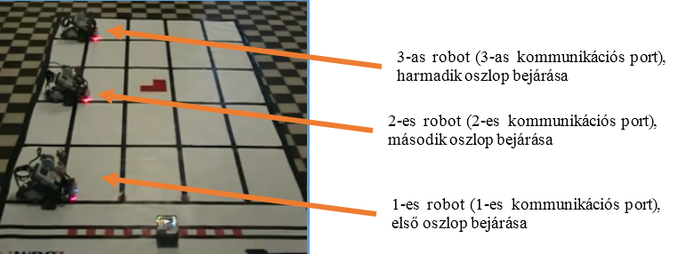

Slide 9
Mozgás
Négyzetrács segítségével
Téglalap alakú terület óramutató járásával ellentétes irányú bejárása
Vonalkövetés – jobb szenzor Reflected Light üzemmódban
Terület színváltozásának figyelése – bal szenzor Color üzzemmódban

Slide 10
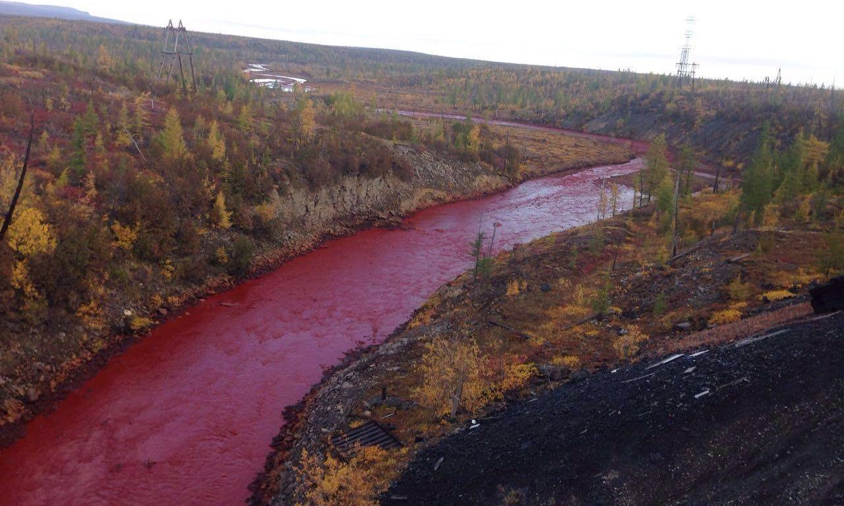
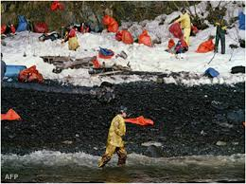
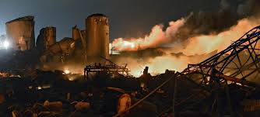
Alkalmazási lehetőségek
Vegyi vagy radioaktív szennyeződések felkutatása
Szennyezett területek megkeresése emberek számára veszélyt jelentő környezetben

Slide 11
Továbbfejlesztés lehetőségei, összegzés
Mozgékonyabb robotrajok
Bejárás optimalizálása
Szorosabb lefedettség elérése
Descartes-koordináták meghatározásának megosztása
Más szabályozás - gyorsabb, hatékonyabb mozgás

Slide 13
Köszönjük a figyelmet!

